Slide 1



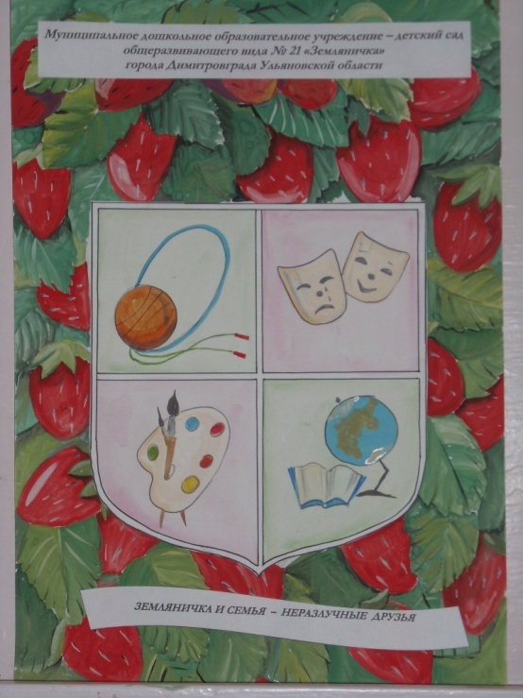
МБДОУ – детский сад общеразвивающего вида № 21 «Земляничка» города Димитровграда Ульяновской области
Наш адрес: 433506
г. Димитровгарад,
ул. Курчатова,6а
Тел. 8(84235)34101
Сайт МБДОУ :dim-ds21.ucoz.ru

Slide 2
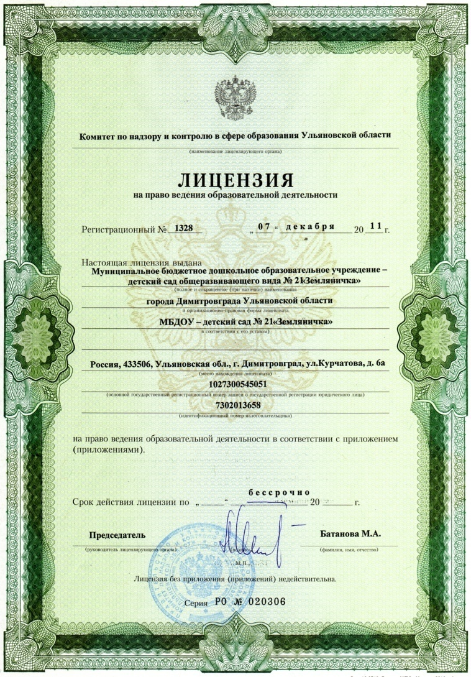
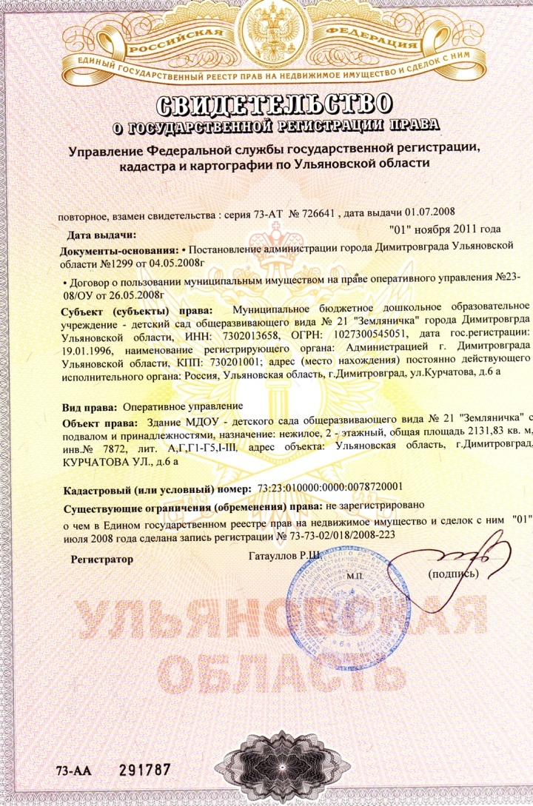
Учредительные документы юридического лица

Slide 3
Общая характеристика дошкольного учреждения.
Полное наименование образовательного учреждения
Муниципальное бюджетное дошкольное образовательное учреждение – детский сад общеразвивающего вида
№ 21 «Земляничка» города Димитровграда Ульяновской области,
открыто с 1969 года
МБДОУ рассчитано на 210 человек от 2 месяцев до 7 лет.
Расположено в экологически чистом районе города Димитровграда – Западном.
Режим работы детского сада: с 7.00 до 19.00

Slide 4
Заведующий МБДОУ: Пузанова Людмила Анатольевна
Заместитель заведующего по УВР: Манакова Наталья Викторовна
Заместитель заведующего по АХЧ : Матвеева Татьяна Викторовна
Врач-педиатр: Минаков Андрей Васильевич.
В ДОУ осуществляют профессиональную деятельность следующие специалисты:
-старшие медицинские сестры,
-музыкальные руководители,
-педагог дополнительного образования по ИЗОдеятельности,
-педагог-психолог,
-инструктор по физической культуре.

Slide 5
Состав семей воспитанников:
полная семья – 82%, из них многодетные – 4 семьи
- неполная семья – 18 %
Социальный статус родителей:
служащие – 77%
- рабочие – 10%
- предприниматели – 3%
- неработающие – 10%
Национальность родителей:
Русские - 85%
Другие национальности - 15 %

Slide 6
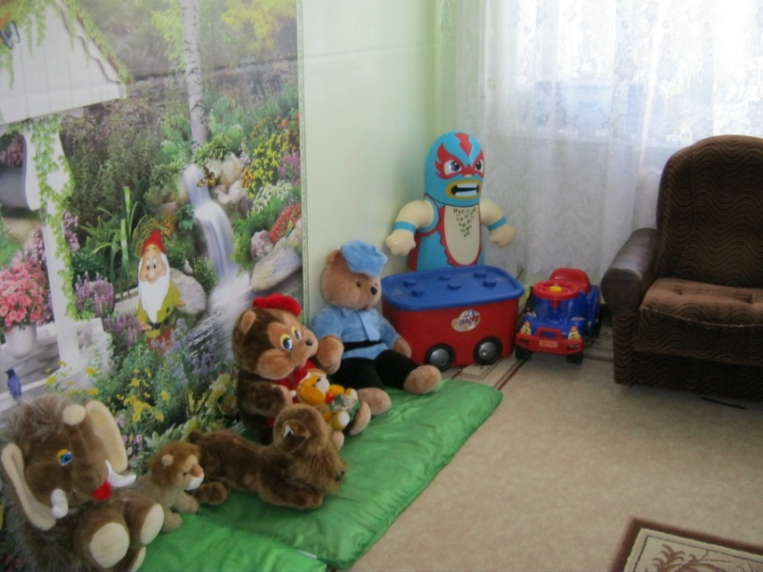
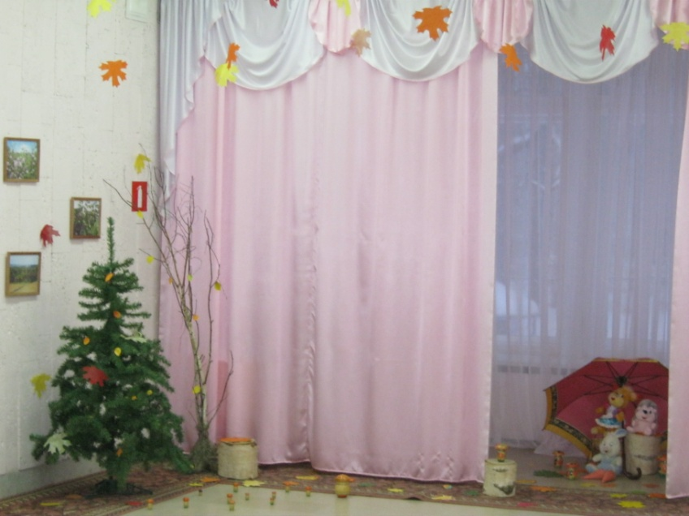
Материально-техническая база
Развивающая предметная среда ДОУ оборудована с учетом возрастных особенностей детей. Все элементы среды связаны между собой по содержанию, масштабу и художественному решению.
В МБДОУ имеются:
Кабинет заведующего
Методический кабинет
Кабинет психолога
Кабинет музыкальных руководителей
Медицинский кабинет
Изолятор
Процедурный кабинет
Физкультурный зал
Музыкальный зал
Изостудия
Групповые помещения, оснащенные в соответствии с учетом возрастных особенностей детей
Помещения обеспечивающие быт и т.д.
Кабинет делопроизводителя.

Slide 7
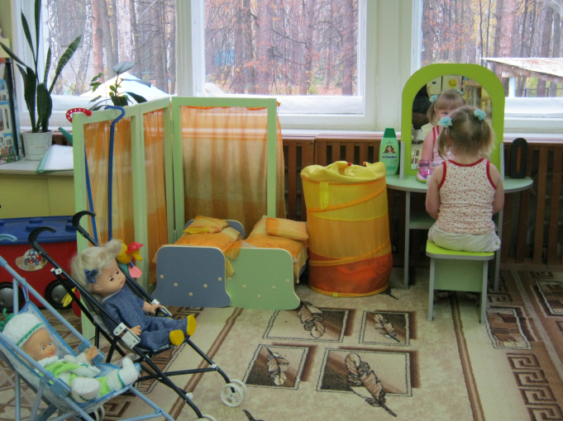
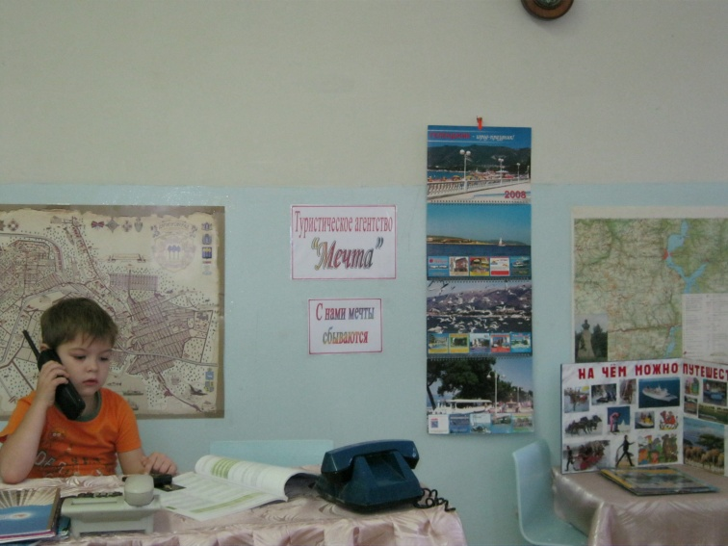
Медико-социальные условия, обеспечивающие разностороннее развитие воспитанников
МБДОУ укомплектовано 11 возрастными группами. Каждая группа имеет игровую комнату, спальню, туалетную комнату, приемную, прогулочную площадку. Все помещения соответствуют эстетическим и гигиеническим требованиям. Наличие мебели в групповых комнатах соответствуют условиям санитарно-гигиеническим нормам

Slide 8
Кадровое обеспечение учебно –воспитательного процесса
Заведующий МБДОУ: Пузанова Людмила Анатольевна
Заместитель заведующего по УВР: Манакова Наталья Викторовна
-музыкальные руководители,
-педагог дополнительного образования по ИЗО,
-педагог-психолог,
-инструктор по физической культуре.
17 воспитателей
Образование |  |  | Категория |  |  | Курсовая переподготовка
высшее | Ср. спец. | среднее | высшая | первая | вторая | заявлено | пройдено
9 | 15 | - | 5 | 8 | 6 | 4 | 3

Slide 9
Характеристика педагогических кадров по стажу работы

Slide 10
Учебный план дошкольного учреждения. Результаты деятельности.
В 2011– 2012 учебном году в соответствии с новыми требованиями ФГТ
коллективом детского сада в ходе работы были внесены изменения в Образовательную
программу МБДОУ –детского сада общеразвивающего вида № 21 «Земляничка».
Непосредственно образовательная деятельность строится по программе «Детство»
под ред. Т.И.Бабаевой, З.А.Михайловой, Л.М.Гурович.
С целью осуществления приоритетного направления художественно-эстетического
развития воспитанников использовались следующие парциальные программы и
технологии:
- Лыкова И.А. Программа художественного воспитания, обучения и развития детей 2-7 лет «Цветные ладошки».
- Распахни окно в мир прекрасного / ИПК ПРО г.Ульяновск,
- Юный эколог - С.Н.Николаева.
- Программа развития речи детей дошкольного возраста в детском саду. О.С.Ушакова
- Программа «Математика в детском саду» В.П.Новикова.
- Программа «Из детства в отрочество». Т.Н.Доронова, Л.Г.Голубева и др., раздел «Физическое развитие» Полтавцева Н.В., Гордова Н.А., Тильтикова М.Н., Рыжова О.Н

Slide 11
В детском саду функционирует 11 возрастных групп, общая численность составляет 214 человек.
Приоритетным направлением деятельности нашего детского сада в 2011 – 2012 учебном году было:
художественно-эстетическое развитие (одно из условий полноценного развития ребенка),
развитие любознательности и познавательной активности, взаимодействие и сотрудничество детского сада и семьи в вопросах эстетического воспитания.
Для решения этих задач были намечены и проведены пять Педагогических советов:
Первый - Итоги летне-оздоровительного периода. Ознакомление с планом работы на 2011 – 2012 учебный год .
Второй - Влияние двигательной активности на состояние здоровья дошкольников..
Третий – Самореализация детей дошкольного возраста через различные виды театрализованных игр.
Четвертый - Познавательно-коммуникативное развитие дошкольников через разнообразные методы и приемы по экологическому воспитанию детей. Детские исследовательские проекты.
Пятый - Анализ работы МБДОУ за 2011 – 2012 уч.год.
На каждом педагогическом совете были приняты конкретные решения по выполнению
намеченных задач.
В 2011 – 2012 учебном году в рамках подготовки к Педагогическому совету было проведено 3 семинара «Взаимосвязь игры и здоровья дошкольника», «Использование фольклора в создании театрального образа», «Экологическая тропинка в детском саду»

Slide 12
Результаты выполнения программного материала
Используя основную базовую программу «Детство» и парциальные программы мы видим, что выполнение программы в целом по направлениям по сравнению с прошлым годом снизилось на 0,5% и составило в среднем 86%
Физическая культура (физическое развитие) – 83%
Коммуникация (речевое развитие) – 78%
Познание (математическое развитие) – 88%
Познание (предметный мир) – 90%
Познание (экологическое воспитание) – 90%
Социализация (социально-нравственное развитие) – 90%
Социализация (трудовое развитие) – 81%
Социализация (игра) - 88%
Художественное творчество (художественно-эстетическое развитие) – 89%
Художественное творчество (МУЗО) -82,5
Итого: - 86%

Slide 13
Социальная активность и социальное партнерство
В 2011 – 2012 учебном году МБДОУ – детский сад общеразвивающего вида № 21
«Земляничка» участвовал в следующих городских мероприятиях:
- в городской конкурс «Димитровградские жаворонки», награждены Дипломами Лауреата 1 степени МХШ «Апрель» им. В.И.Михайлусова
- участие в городском конкурсе «Симбиренок», в номинациях «Юный художник».
- городской смотр конкурс «Экологические центры в ДОУ»;
- городское методическое объединение для воспитателей дошкольного возраста и педагогов - психологов на тему: «Методы и формы экологического воспитания через музыку», «Экологическое воспитание детей, через театрализованную деятельность».
- областная спартакиада «Малышок», первое место в четверть финале по городу.
- участие в городском конкурсе «Счастливый мир », отмечены Дипломами
- участие в городском смотре-конкурсе «Организация сенсорных пространств для формирования у детей младшего дошкольного возраста основных природоведческих понятий».
- региональный конкурс проектов «Азбука безопасности», отмечены Дипломом участника
- участие во всероссийском конкурсе «Лапуля 2012».грамота
- участие во всероссийском конкурсе « Рисунок для Деда Мороза и Снегурочки»
- участие в третьем всероссийском открытом конкурсе «Семейное путешествие по России».
- подготовили 2 городских родительских собрания по темам: « Организация питания в ДОУ», «Правовое воспитание дошкольников».

Slide 14
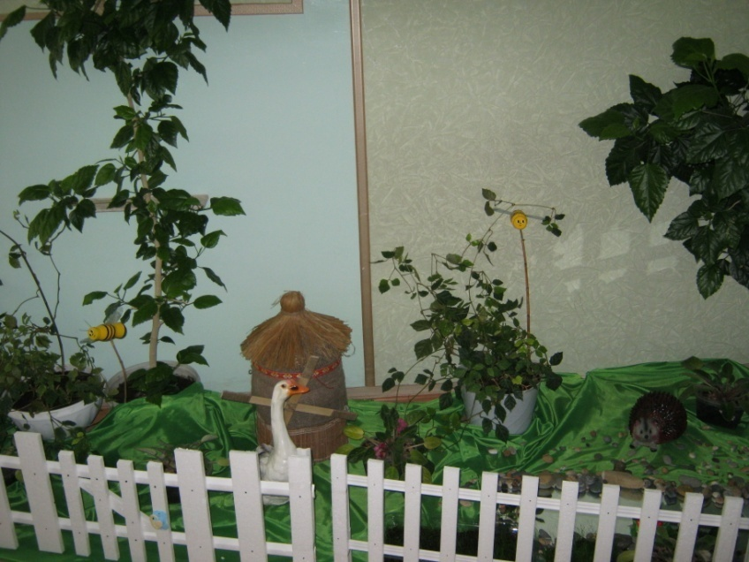
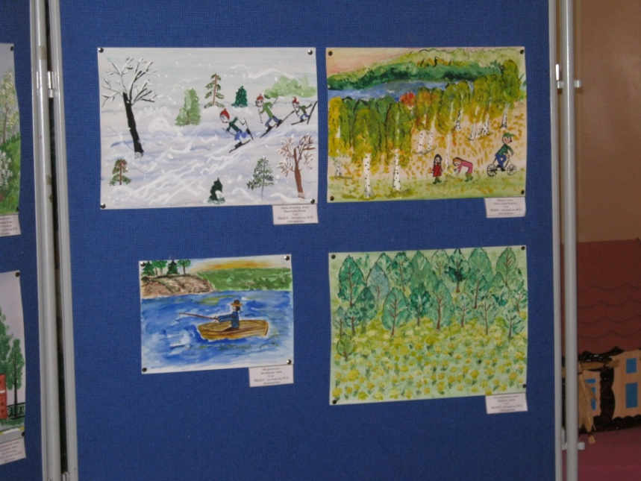
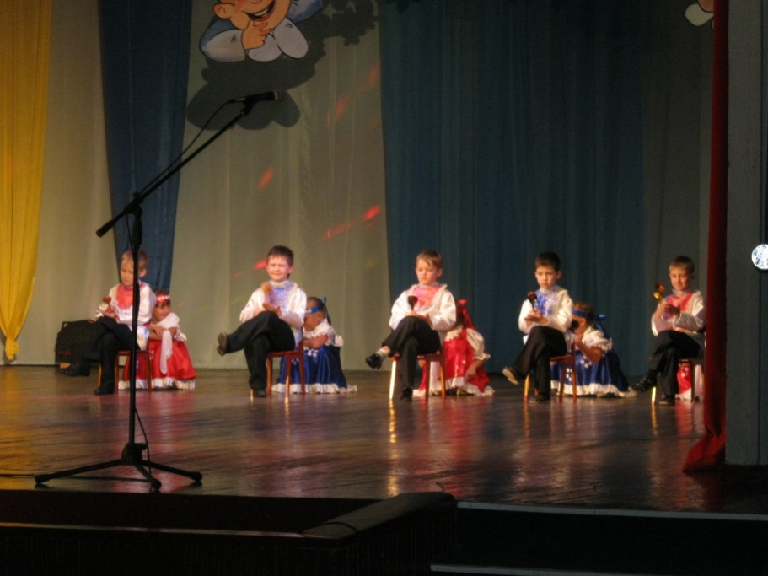
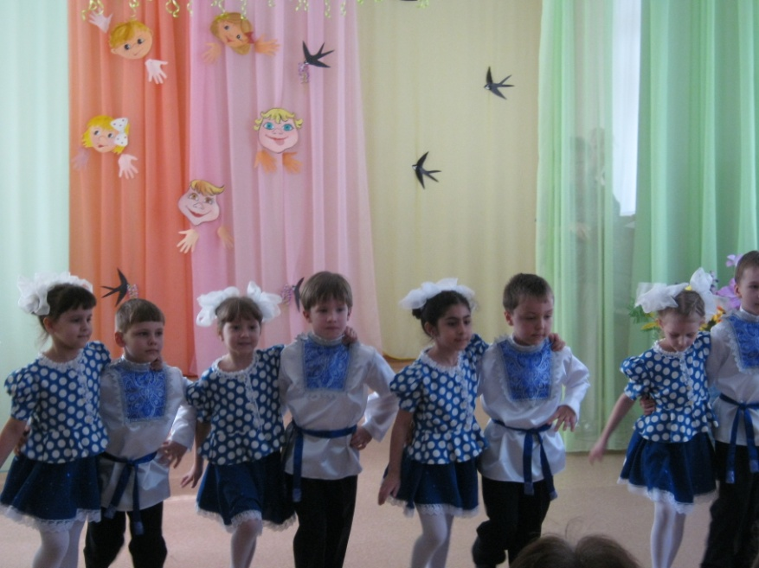

Slide 15



Slide 16
Состояние здоровья воспитанников, меры по охране и укреплению здоровья.
Индекс здоровья
2009 – 2010 уч.г - 13%
2010-2011 уч.год - 12%
2011-2012 уч.год - 12,9%
Анализ заболеваемости
В соответствии с повышением индекса здоровья уровень заболеваемости снизился на 28 случаев (16%). В основном это были инфекционные заболевания ( ОРВИ, ОРЗ).
 | 2010-2011 |  | 2011-2012
 | Случаев | % | Случаев | %
Общая заболеваемость | 400 | 189 | 372 | 173
На одного ребенка | 1,89 |  | 1,7
Соматическая заболеваемость | 16 | 7,6 | 32 | 14,8
Инфекционная заболеваемость | 384 | 181 | 340 | 150

Slide 17
С отклонениями – __22___ чел
Из них: ДЧБ – __16____ человек
«Д» - учет других заболеваний – _38__ человек (18%).
- пневмония – _1____ человека
- астма – _2__ человек
- пиелонефрит – _1____ человек
- инфекция моче выводящих путей – 3___ человек
По результатам осмотра врачами специалистами выявлены патологии:
Невропатолог –_ -___ чел.
Окулист – _ 1___чел.
ЛОР – _2 ____ чел.
Хирург – _-_
Стоматолог – 28 _ чел.
Физкультурно-оздоровительные мероприятия составлены в соответствии с годовым планом МБДОУ и способствовали укреплению физического, психического и соматического здоровья детей. Показатели соматической заболеваемости в сравнении с прошлым годом повысились на 7,2%. Показатели физического развития детей по сравнению с прошлым годом в среднем остались на прежнем уровне. Во всех группах пополняются и обновляются физкультурно-игровые уголки физкультурным оборудованием. Так же воспитателями групп было изготовлено нетрадиционное физкультурное оборудование, что позволяет улучшать показатели физического развития и двигательной активности детей.
В этом учебном году произошло понижение уровня заболеваемости ОРВИ, гриппом на 22% по сравнению с прошлым годом.

Slide 18
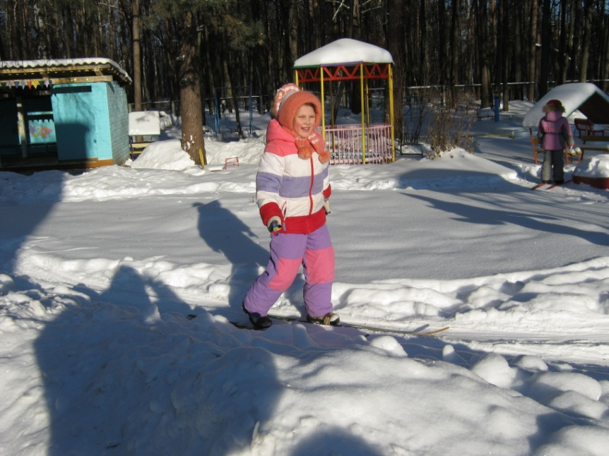
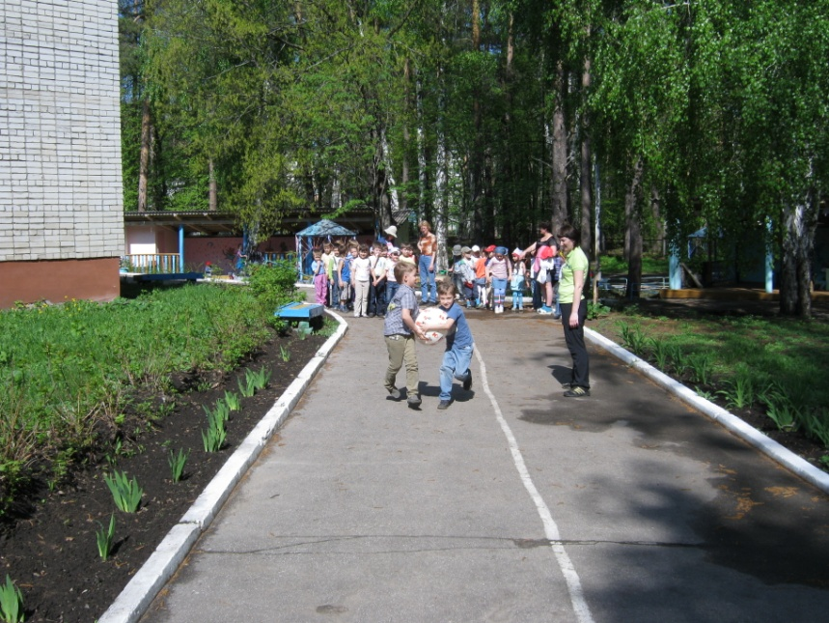
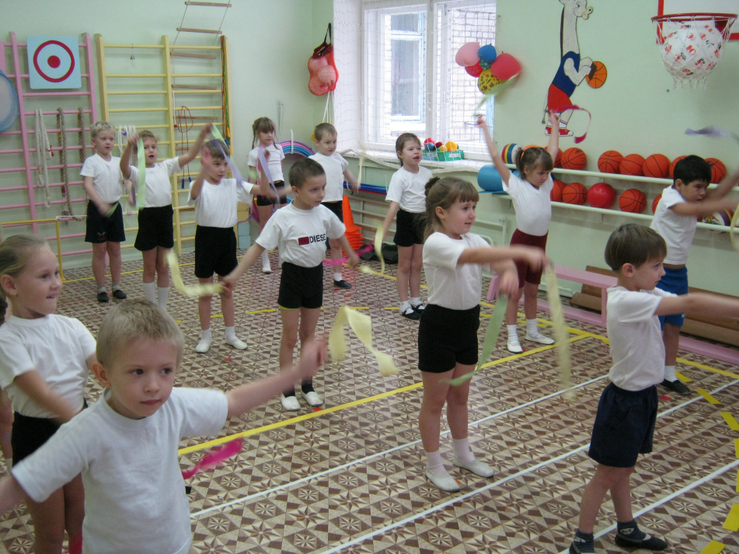

Slide 19
Мероприятия с родителями
Родители участвовали в таких мероприятиях детского сада, как конкурсы:
«Лето, солнце, пляж, водичка». (семейная газета), «Осенние фантазии», Благотворительная акция «Подари цветок детскому саду», Акция «Поможем птицам».
Акция «Вторая жизнь игрушке», Экологическая акция «Букет из бросового материала». Победители были отмечены благодарственными письмами и грамотами;
Совместные мероприятия: « Папа, мама, я – спортивная семья», «Богатырская сила», «День здоровья», «Мамин праздник», «Зимняя олимпиада».
В практике детского сада посещение родителями групповых консультаций и открытых занятий.
Для родителей воспитанников детского сада продолжил работу Клуб молодой семьи «Домовичок», школа «Здоровой семьи» .Работа строилась в соответствии с планом работы клуба: встречи по интересам, обсуждение проблемных вопросов в воспитании детей.
В детском саду для родителей постоянно обновлялись материалы на стендах: «Советы психолога», «Краски детства», «Мир глазами ребенка», «Почемучка».
Силами педагогов представлена фотовыставка «Эко-газета «Земляничка».
В целях выявления потребностей родителей в образовательных и оздоровительных услугах были предложены и обработаны анкеты: «Дети и вредная привычка», «Знаете ли вы права», «Здоровье и семья», «Организация питания в ДОУ». Для педагогов были организованы занятия по взаимодействию с семьей.

Slide 20
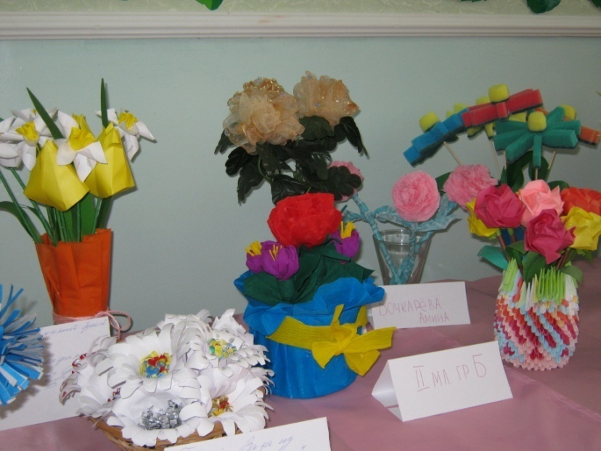
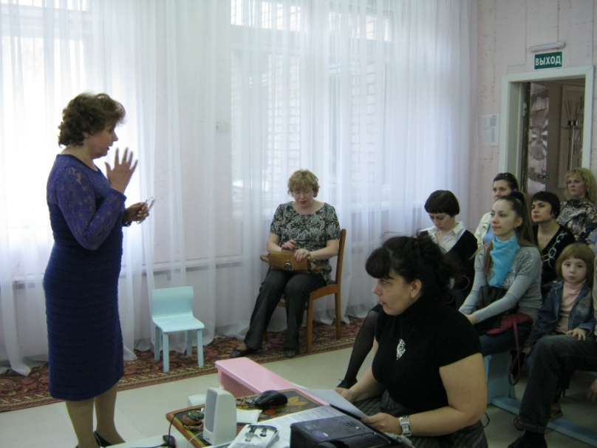
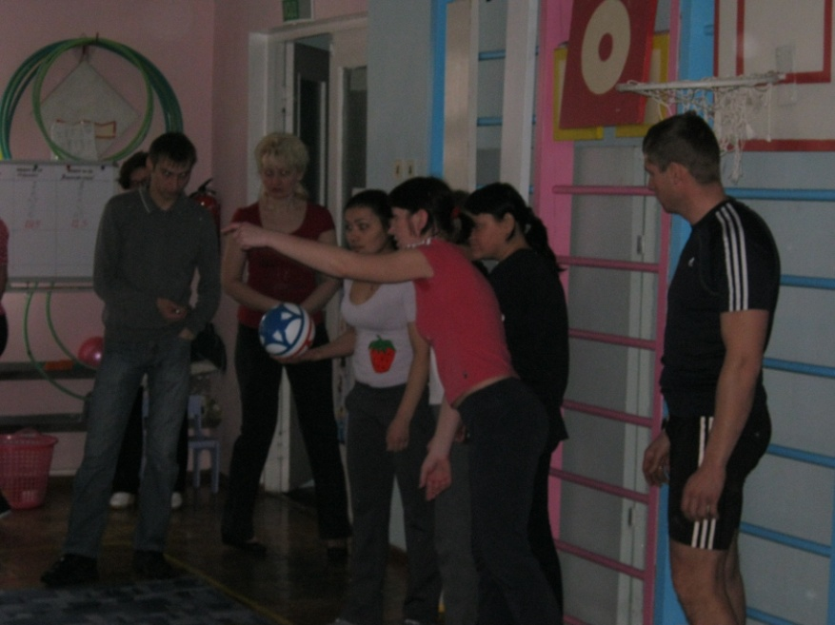
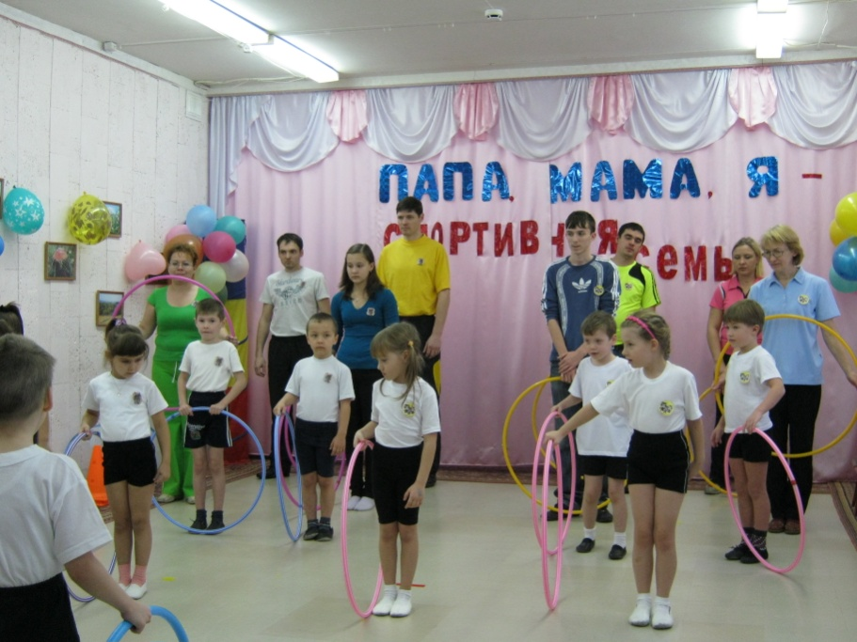

Slide 21
Финансовые ресурсы и их использование
Отчет об использовании бюджетных средств
Объем бюджетного финансирования за 2011г. составил 11814,7 тыс.руб.
Оплата труда работников - 4133,1 тыс.руб.; услуги связи – 6,1 тыс. руб.; коммунальные услуги – 1224,4 тыс.руб.; услуги по содержанию имущества – 147,2 тыс.руб.; прочие затраты – 970,3тыс.руб.;
Отчет об использовании внебюджетных средств
Объем внебюджетных поступлений за 2011г. составил 1873,3 тыс.руб.
Родительская плата – 1873,3 тыс.руб.; расходование внебюджетных средств (питание) – 3812,7 тыс.руб.
За счет внебюджетных средств, перечисленных ДОУ выполнено: закуплены медикаменты– 12,7 тыс. руб.; моющие и дезинфицирующие средства – 99,2 тыс.руб.; противопожарные мероприятия – 50,7 тыс.руб.

Slide 22
Основные сохраняющиеся проблемы ДОУ
1.Оснащение групп качественной мебелью в соответствии с ростом, потребностями ребёнка и в соответствии с новыми федеральными требованиями.
2. Организация предметно-развивающей среды в соответствии с новыми федеральными требованиями.
3. Оснащение в полном объёме методического кабинета необходимой методической и справочной литературой.
4.Требуется капитальный ремонт системы отопления и канализации; замена дверных блоков, окон, сантехники; установка уличных светильников.
Решение этих проблем зависит от многих факторов: от состояния муниципального бюджета, от возможностей финансирования, от привлечения внебюджетных средств и от совместных усилий родителей и коллектива ДОУ.

Slide 23
Основные направления ближайшего развития
1. Продолжать работу по внедрению оздоровительно-воспитательной системы, направленной на осуществление комплексного подхода в воспитании здоровой гармонично развитой личности.
использование здоровье сберегающих технологий при коррекции нарушений в физическом развитии детей;
создание условий для психофизиологического благополучия детей в МБДОУ и семьи;
создание условий для самореализации ребенка в образовательном процессе;
2.Расширять и обогащать игровое пространство с учетом возраста детей
создание условий для развития игровой деятельности;
проведение семинаров-практикумов по организации игровой деятельности;
обогащение предметно-развивающей среды МБДОУ;
В дальнейшем необходимо продолжать работу улучшению материально-технической базы МБДОУ, обогащению предметно-развивающей среды МБДОУ, территории.

